Slide 1
Köszöntöm önöket!!
A kapcsolók
Készitette: Rékasi Csaba
E-mail: csacsi19699@gmail.com
Dunaújvaros 2011.11.07.
Tel:+36309974724

Slide 2
Kapcsolók fajtái
Analóg
Centrifugális kapcsoló
Áramköri megszakító
Kommutátor (elektromos)
Kontaktor
Crossbar switch
Kivágás
Halott ember kapcsolót
DIP kapcsoló
Tűzoltó kapcsoló
Flip-flop (elektronika)
Úszókapcsoló
Hall-hatás kapcsoló
Tehetetlenségi kapcsoló
Főkapcsoló
Kulcsos kapcsoló
Kill Switch
Öntartó kapcsoló
Terhelés kapcsoló
Membrán kapcsoló
Mercury switch
Mikrokapcsoló
Multivibrator
Többutas kapcsoló
Hálózati védő
Piezo kapcsolót
Nyomáskapcsoló
Pull kapcsoló
Nyomja kapcsoló
Reed kapcsoló
Relé
RF Switch Matrix
Forgókapcsoló
Sail kapcsoló
Sense switch
Réselt optikai kapcsoló
Stepping kapcsoló
Strowger kapcsoló
Switch hozzáférést segítő technológiák
Kapcsolótábla
Kapcsolókészülékek
Hőkapcsoló
Időkapcsoló
Touch kapcsoló
Átkapcsoló
Vandálbiztos kapcsoló
Nedvesítő aktuális
Vezeték nélküli villanykapcsoló

Slide 3
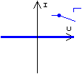
Kapcsolók leírása
Az elektromos kapcsoló egy olyan áramköri elem, amely az elektromos áramot bizonyos irányban vagy átengedi, vagy nem. A kapcsolók nagyon különbözőek lehetnek a kapcsolható áram, és feszültség nagysága, a működtetés módja, illetve esztétikai kialakításuk szerint.
Az ideális kapcsoló:
Nyitott állapotában
  vezetése 0
  ellenállása végtelen
  0 áramú áramgenerátorként modellezhető,
  Zárt állapotában
  vezetése végtelen
  ellenállása 0
  0 elektromotoros erejű feszültséggenerátorral modellezhető.

Slide 4


Kapcsoló típusok
Egypólusú egy áramkörös kapcsoló
  Két kivezetése van. Ezek között folyik vagy nem az áram.
  SPST - Single pole single throw.
  Típusjel: 101.
  Alaphelyzetben lehet nyitott ( NO, Normally open ) vagy zárt ( NC, Normally close).
Egypólusú két áramkörös kapcsoló
  Három kivezetése van. A közös ( common ) érintkező hol az egyik, hol a másik érintkezőhöz kapcsolódik. Váltókapcsolónak is hívják.
  Típusjel: 106.
  Az átkapcsolás során rövid ideig előfordulhat, hogy a közös érintkező egyik érintkezőhöz sem kapcsolódik - vagy egyszerre mindkettőhöz.
  Olyan mechanika is van, amelyiknek stabil állapota amikor a közös érintkező semelyik másikhoz sem érintkezik. Gépjármű irányjelző kapcsoló ilyen.
  SPDT - Single pole double throw.

Slide 5
Kapcsoló típusok
N-áramkörös fokozatkapcsoló, forgókapcsoló, Yaxley
N stabil állapotnak megfelelő N érintkezője és ezen felül legalább egy közös érintkezője van. Kapcsoláskor az adott érintkezőt és a közös érintkezőt köti össze. A közös érintkező az N közül egyhez csatlakozik. Továbbfejlesztése a kétáramkörös kapcsolónak.
Kivitelét tekintve:
feszültség kapcsolására keskenyített érintkezőkkel
áram kapcsolására szélesített érintkezőkkel
A Yaxley kapcsolók továbbfejlesztett változata a nyomtatott áramköri lemezből kialakított, nemesfém bevonattal ellátott kapcsoló, mely feleslegessé teszi a külön bekötést.

Slide 6


Kapcsoló típusok
Kétpólusú két áramkörös
Két, mechanikusan összekapcsolt egypólusú ké táramkörös kapcsoló.
DPDT - Double pole double throw.
Stabilitás szerint:
Bistabil, N-stabil
Az alkatrészbe épített mechanikus kiegészítő a kapcsoló mindkét ( összes ) állapotát fenntartja, ha külső erő nem hat rá.
Monostabil, nyomógomb
Rugó tartja stabil helyzetben.
Külső erő átkapcsolja, de az erő megszűntekor visszaáll az eredeti helyzetbe.
A stabil állapot lehet nyitott (NO, normally open) vagy zárt (NC, normally closed).

Slide 7
Feszültség, áramerősség, ellenállás, élettartam
A kapcsolók egyik lényeges jellemzője az a feszültség, amelyet nyitott állapotban még elvisel. A valós kapcsoló ellenállása kisebb végtelennél, ezért azon nyitott állapotban is disszipálódik teljesítmény. Ugyancsak véges az érintkezők távolsága így mint szikraközök között adott feszültség átüt.
Másik az az áramerősség, amit zárt állapotban még elbír.
Mindkét érték függ az áram frekvenciájától ( nemétől ). Jellemzően egyenáramú és 50 Hz-es adatot szokás megadni.
A kapcsoló ellenállása nyitott állapotban nagyon jó közelítéssel végtelen, zárt állapotban pedig nulla. Ha mégsem, akkor az lényeges adata a kapcsolónak.
Kapcsoló élettartamának jellemzésére a hibamentes átkapcsolások számát használják.

Slide 8
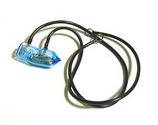
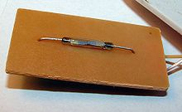
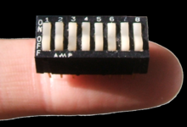
Speciális típusok
Higanykapcsoló
Reed kapcsoló
DIP kapcsoló
Záródugó, jumper, 0 ohmos ellenállás:
Jellemzően kevés átkapcsolásra, leginkább beállításra használják.
Szenzor:
A szenzor egy érzékelő. Ez lehet elektromos, mechanikus, termikus, stb.,
Nagyfrekvenciás:
Alkatrészház illetve érintkezők kialakítása tápvonalszerű.
Robbanás biztos:
A Robbanás biztos kapcsolók tokozása, tűz, vagy robbanásveszélyes környezetben (bányákban, vegyi üzemekben), biztosítja, hogy amennyiben a kapcsoló okozta elektromos ív tüzet, vagy robbanást okoz, az nem kerülhet ki a tokozásból.
Szikra biztos:
A szikra biztos készülékek speciális (például: félvezetős) kialakítása

Slide 9

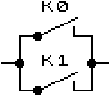

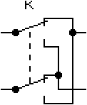
Speciális kapcsolók
Csillárkapcsoló:
Tényleg csillárok kapcsolgatására találták ki.
Zsalukapcsoló, zsalunyomó:
Egy mechanikába két kapcsoló van, amelyek közül legfeljebb egyik lehet bekapcsolva.
Soros kapcsolás :
Párhuzamos kapcsolás:
Ekvivalencia kapcsolás:
Invertáló kapcsolás:

Slide 10
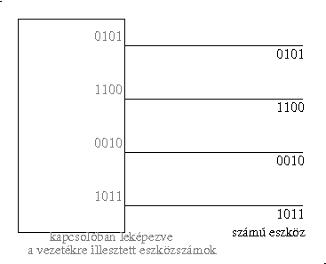
Adatátviteli kapcsoló
Az adatátviteli kapcsoló (switch) érdekessége, hogy ezen elrendezésben az átkapcsolást nem egy harmadik, külső kar vagy vezetőn folyó áram idézi elő, hanem a tápláló irányból érkező adat elején található célcímet reprezentáló bitsorozat. A kapcsolási irány pedig az eszközben dinamikusan (bár lehetne statikusan is) eltárolt feladó címek alapján történik:

Slide 11
Építő iparban alkalmazott kapcsolók
Egypólusú, egysarkú, egyáramkörös, 101 -es kapcsoló:
Egy fogyasztó (pl.lámpatest) egy helyről történő kapcsolására alkalmas.
Elhelyezése: beltér, kivéve vizes, nedves helyiségek
Alternatív, váltó-, univerzális, 106-os kapcsoló:
Egy lámpa két helyről történő kapcsolására alkalmas.
Elhelyezése: folyosók, lépcsőfeljárók
Dupla alternatív, dupla váltó, 106+6 -os kapcsoló:
Két billentyűből álló kapcsoló.
Két alternatív kapcsoló egybeszerelve.
Elhelyezése: folyosók, lépcsőfeljárók
Kétpólusú, kétsarkú, leválasztó, 102 -es kapcsoló:
Fázis és 0 megszakítására a lkalmas.
Elhelyezése: vizes, nedves helyiségekben
Csillár-, kétáramkörös, 105-ös kapcsoló:
Két billentyűből álló kapcsoló.
Egy fogyasztói csoport megosztott kapcsolására, illetve két különálló helyiség egy helyről
történő fel- és lekapcsolására alkalmas
Kereszt-, keresztváltó, 107-es kapcsoló:
Két alternatív kapcsoló közé beszerelhető kapcsoló.
Elhelyezése: folyosók, lépcsőfeljárók

Slide 12
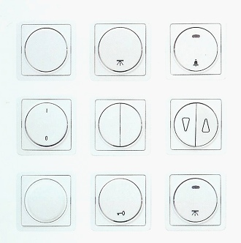
A nyomógombos kapcsolókat csillárok, éjjeli lámpák, motorok;
a húzózsinóros kapcsolókat fali lámpák és fürdőszobai hősugárzók;
a forgócsaposakat háztartási készülékek és a központi áramellátás;
a billenő és a billentyűs kapcsolókat a világítás;
a pillanatkapcsolókat csengők és egyéb jelzőberendezések kapcsolására használják.
szenzoros (érintéses) kapcsolók: az érintéskor bekövetkező ellenállást vagy kapacitásváltozást egy félvezetős áramkör érzékeli és bekapcsolja az áramkör. A fényerőt az érintési idővel lehet szabályozni.
fényerőszabályzós kapcsolót hagyományos izzólámpás, halogénizzós és elektronikus előtétű fénycsövekhez, a világítótestek fényerejének változtatására.

Slide 13
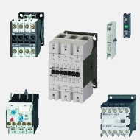
Mágnes kapcsolók
Mágnes kapcsolók, hő kioldók
Elosztószekrényekhez, gépekhez, gépi berendezésekhez. Miniatűr és segéd mágneskapcsolók. Három és négypólusú nagyteljesítményű mágneskapcsolók AC3 1200A / 680kW-ig. Megnövelt mechanikai és elektromos szilárdságú K3 mágneskapcsoló család. Egyenáramú KG3 mágneskapcsoló család közvetlenül PLC kimenettel is működtethető, maximum 3-4W teljesítménnyel. Termikus és mágneses motorvédők, nehézüzemi alkalmazásokhoz is.

Slide 14
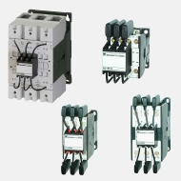
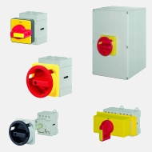
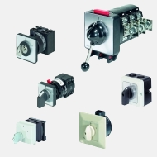
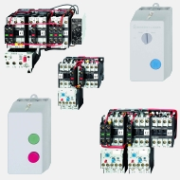
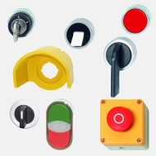
Kondenzátor mágnes kapcsolók
Főkapcsolók
Görgős kapcsolók
Motorindítók és mágneskapcsoló kombinációk
Nyomógombok

Slide 15

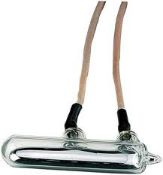
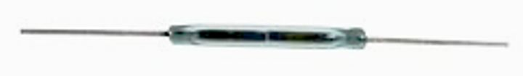
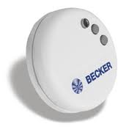
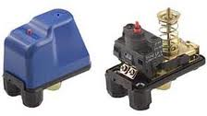
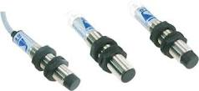
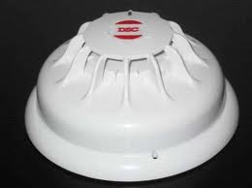
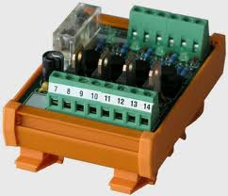
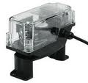
Higanykapcsoló
REED RELÉ
fényérzékelők
nyomáskapcsoló
indukciós érzékelők
füst és hő érzékelők
teljesítmény kapcsolók
véghelyzet kapcsolók

Slide 16

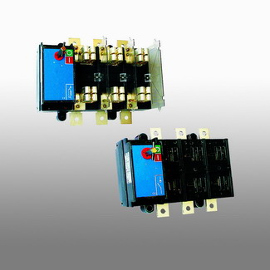
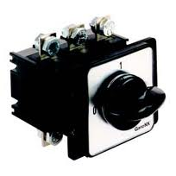

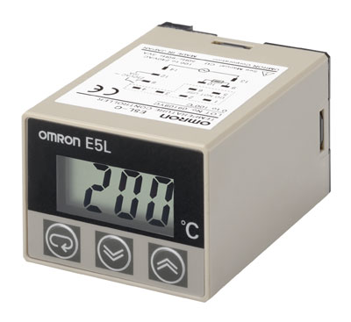
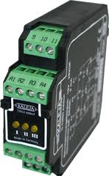
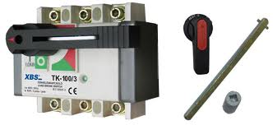
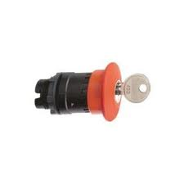
Terheléskapcsolók

Slide 17
Viszont látásra!!
Rékasi Csaba
E-mail:csacsi19699@gmail.com
Tel:+36309974724

